Slide 1
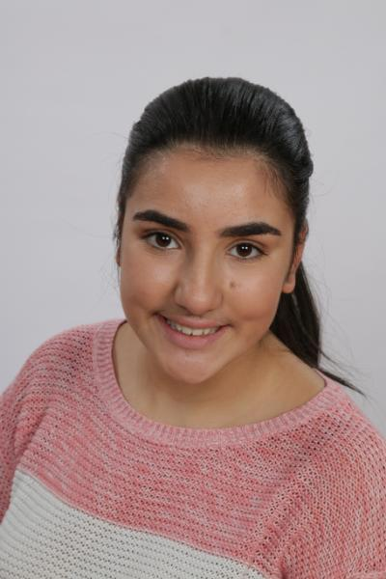
Özlem Ülgey, bin 18
Ich bin in der Berufsorientierungsstufe. Ich habe 3 Praktika gemacht.: in der Schulküche, in der Schlockerstiftung und in der Kita in Eppenheim . Ich will 2020 im Kindergarten in Liederbach arbeiten. Ich arbeite seit 3 Jahren in der Crêperie und das macht mir sehr viel Spaß.

